Slide 1
Cahier des charges
Boucherie Maison Jonis
Projet e-commerce : 20 000€

Slide 2
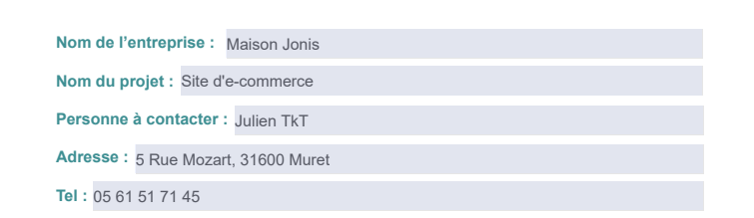
Histoire :
Trois passionnés de la viande, amoureux de leur profession et du patrimoine gastronomique de la boucherie ont décidé en 2022 de créer leur entreprise : la SAS Maison Jonis.
Maintenant qu’ils se sont bien implanté, ils souhaitent s’agrandir via un site de vente en ligne.

Slide 3
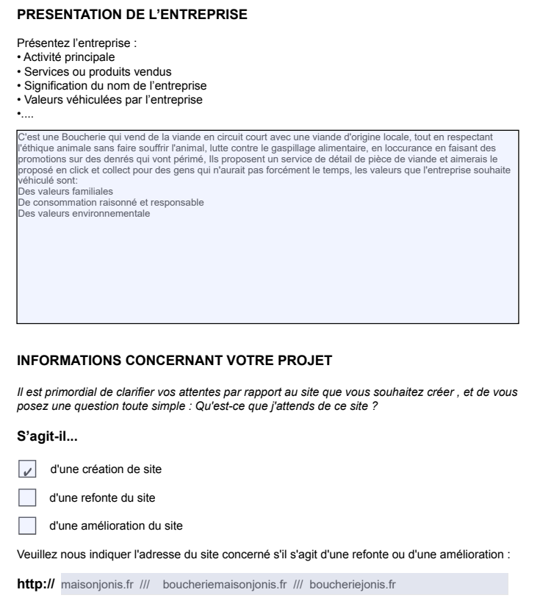

Slide 4
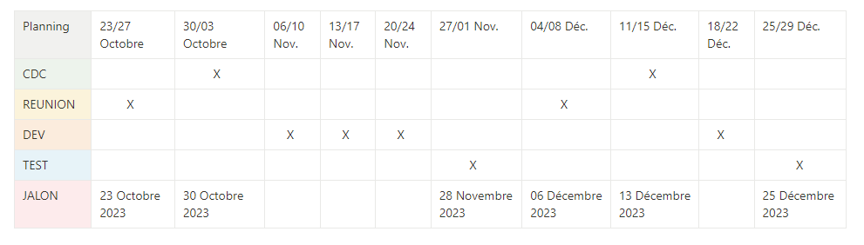
PLANNING

Slide 5
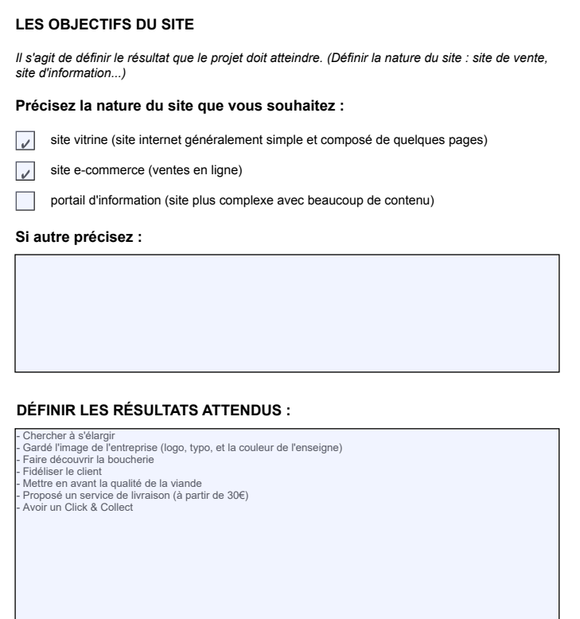

Slide 6
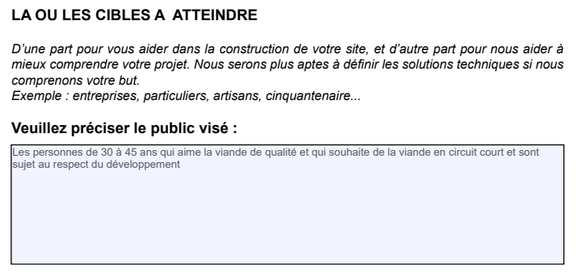
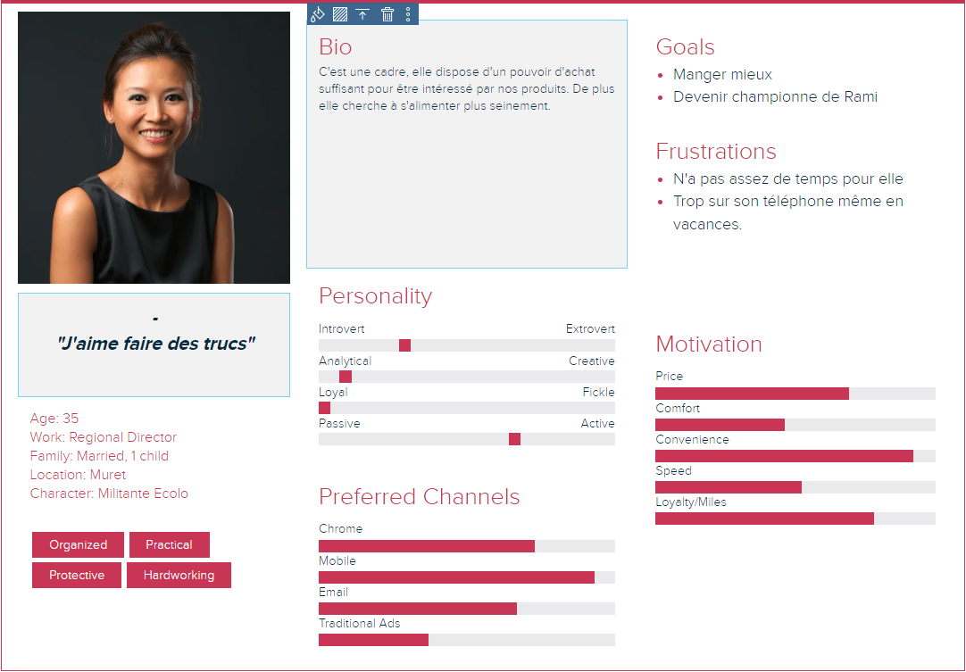
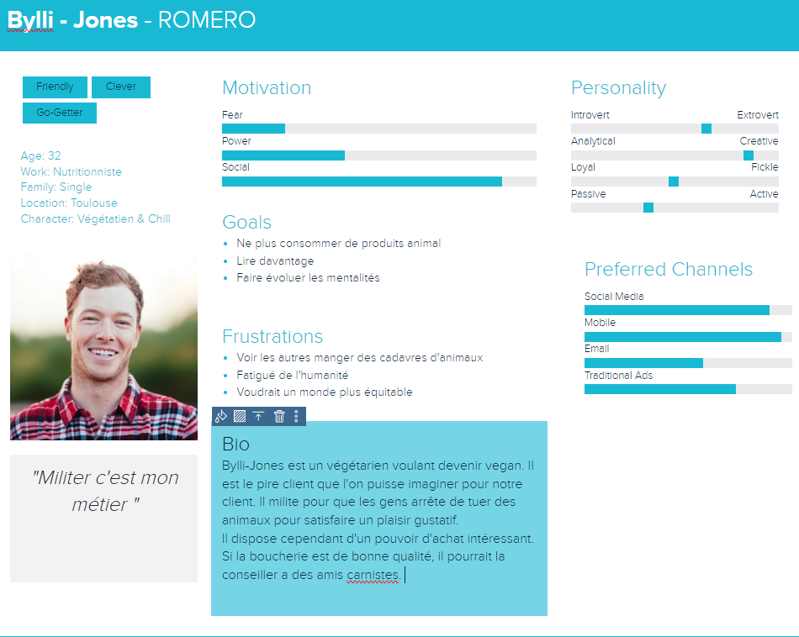

Slide 7
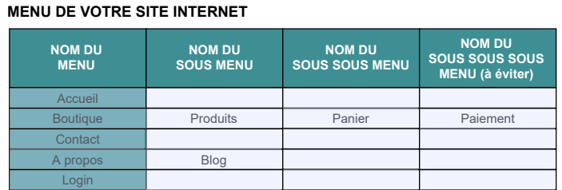
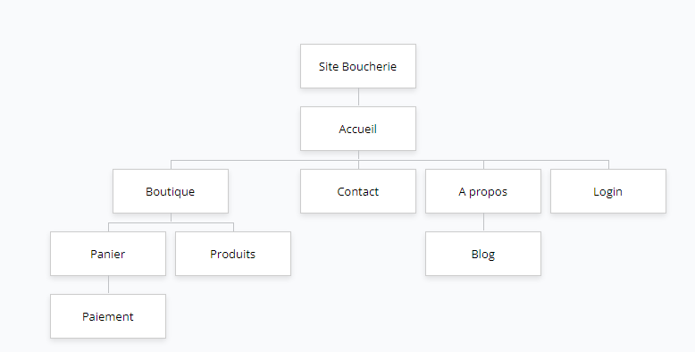


Slide 8
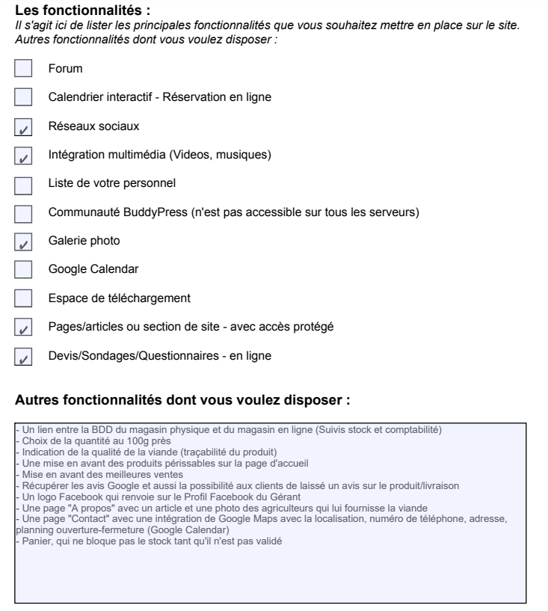

Slide 9
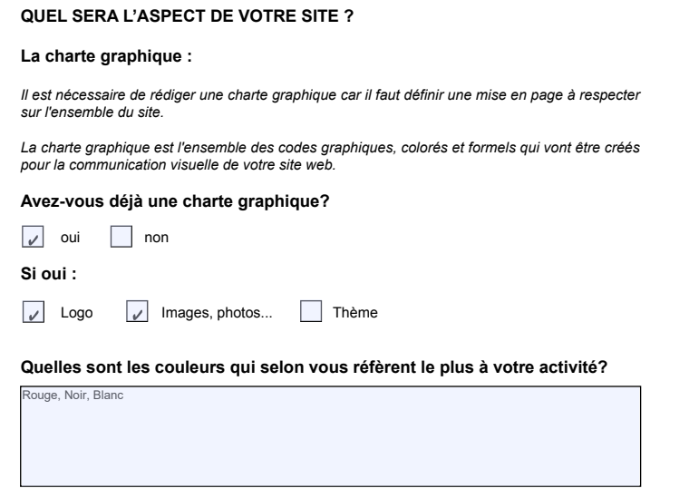
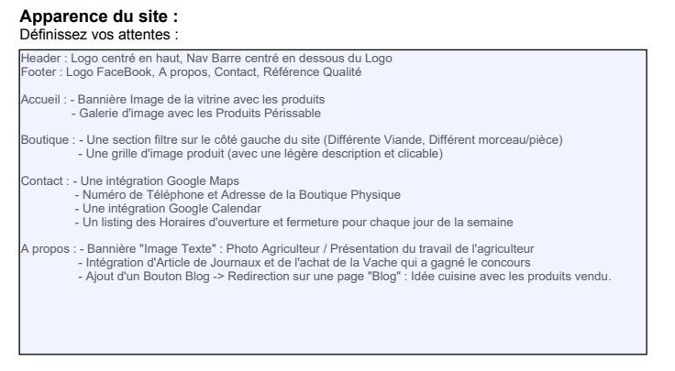

Slide 10
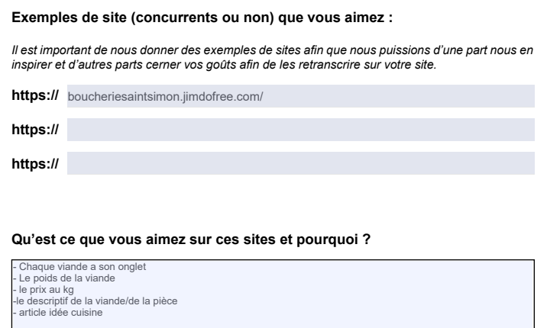

Slide 11


Slide 12
